Slide 1
Linux. Администрирование серверов
Урок 5
MySQL
Установка и настройка MySQL. Создание БД и пользователей. Резервное копирование и администрирование баз MySQL. Репликация GTID БД

Slide 2
План урока
Установка MySQL.
Настройка MySQL.
К концу урока мы научимся уверенно устанавливать и настраивать MySQL.

Slide 3
MySQL (практика установки и настройки)

Slide 4
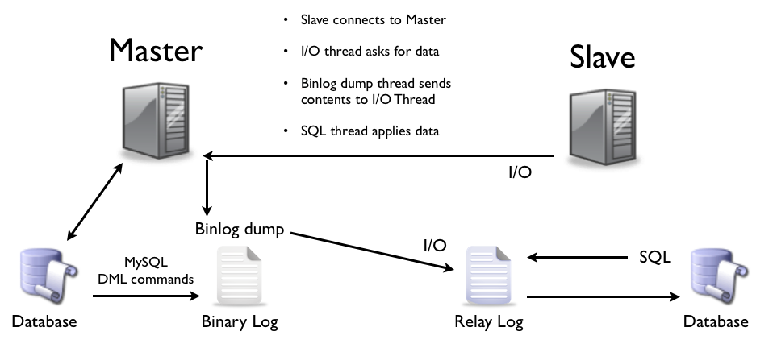

Slide 5
Практическое задание
Установить MySQL.
Создать несложную таблицу, вручную выполнить бэкапирование, удалить таблицу, восстановить из бэкапа.
* Настроить репликацию.

Slide 6
Вопросы участников

